Slide 1

안安심心이
2024 코드포코리아 컨퍼런스
시민 기술로 여는 새로운 미래
사람을 생각하는 재난 안전

Slide 2



Slide 3


Slide 4
여정
2012
2014
2024
1
2
3
4
코드나무 첫 해커톤에서 “안심병원” 프로토타입 제작
정보 추가 후 “안심이”로 이름 변경
건강보험심사평가원 데이터 크롤링해서 지도 서비스에 반영
재난 관심↑
코드포코리아의 프로젝트로 다시 시작
항생제 사용 데이터,주사제 사용 데이터, 제세동기 위치, 암환자생존률, 당번약국, 건널목 교통사고, 독극물 정보 등
2024 코드포코리아 컨퍼런스
시민 기술로 여는 새로운 미래

Slide 5

목표
사건이 아닌 사람을 중심으로
재난 대응 서비스
시민을 위한, 시민들이 만드는
“재난을 마주하는 우리들은 누구이고 어떤 정보를 필요로 할까요?”
2024 코드포코리아 컨퍼런스
시민 기술로 여는 새로운 미래

Slide 6
2024년 활동
시민 공적 정보 살펴보기
인식&정보 니즈
공공서비스
공공데이터
2024.04
2024.06
2024.09
재난 관련 인식과 재난 대비 내용 재난 정보 앱 사용 경험과 기대
재난 정보 앱 ‘안전디딤돌’에서 제공하는 재난 매뉴얼 탐색
재난 데이터 살펴보며 가이드 & 재난 정보 수요자 목록 아이디어
2024 코드포코리아 컨퍼런스
시민 기술로 여는 새로운 미래

Slide 7
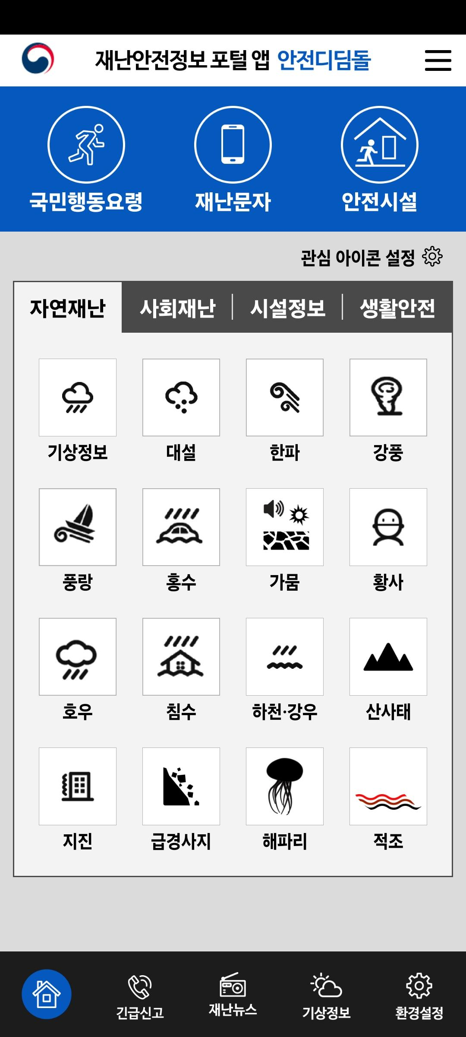
2024년 활동
매뉴얼은
어디에>>>>
지진이 나서
집이 흔들린다
2024 코드포코리아 컨퍼런스
시민 기술로 여는 새로운 미래

Slide 8
2024년 활동
매뉴얼은
여기에????
지진이 나서
집이 흔들린다
2024 코드포코리아 컨퍼런스
시민 기술로 여는 새로운 미래

Slide 9
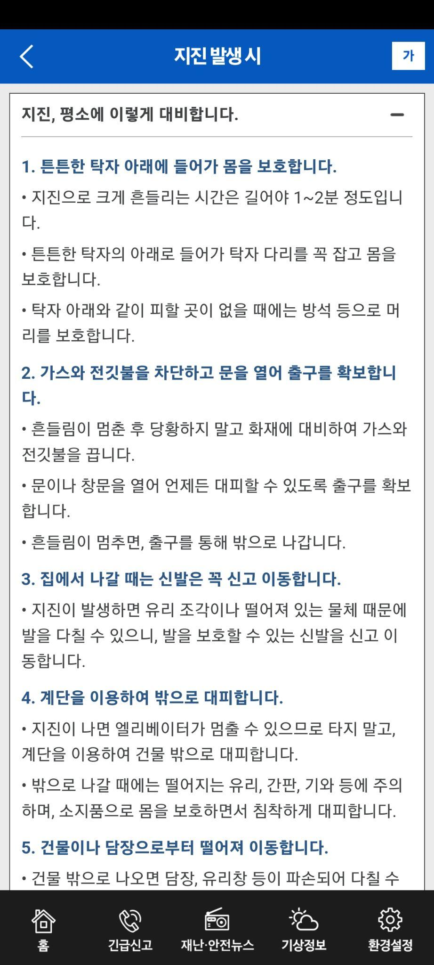
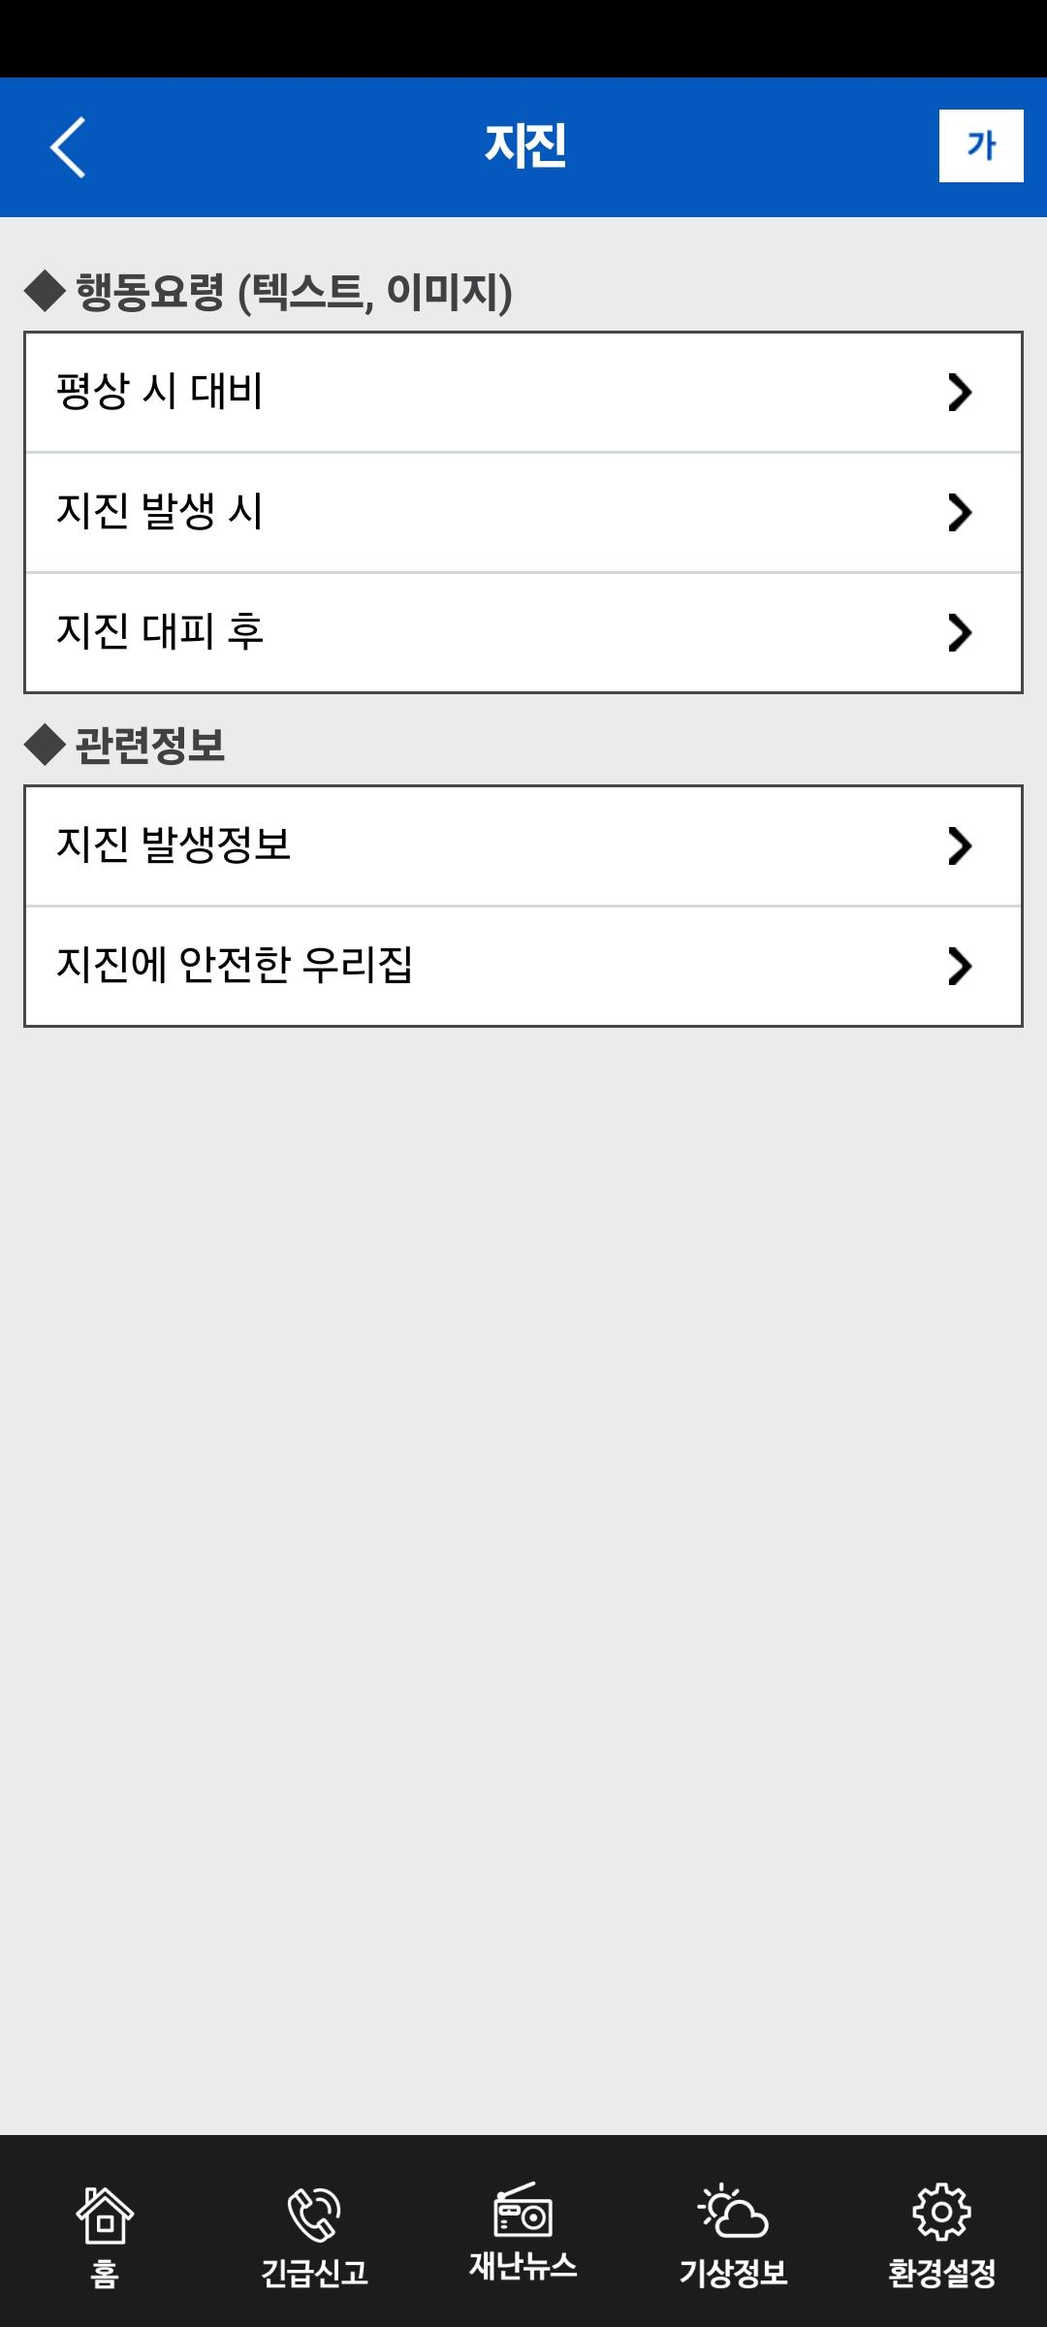
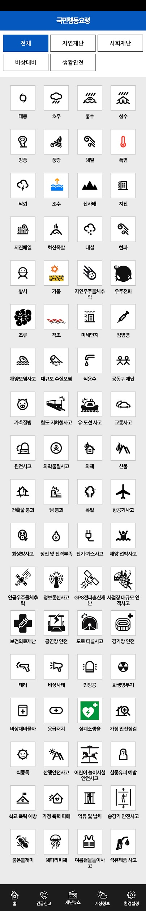
2024년 활동
매뉴얼은
여기에>>>>
지진이 나서
집이 흔들린다
2024 코드포코리아 컨퍼런스

Slide 10
2024년 활동
기대와 어떻게 다른가요?
막막하고 위급한 상황에 비해서 너무 …
Too much information
그림을 넣어주면 좋겠어요
필요한 내용 찾기 어려워요
2024 코드포코리아 컨퍼런스

Slide 11
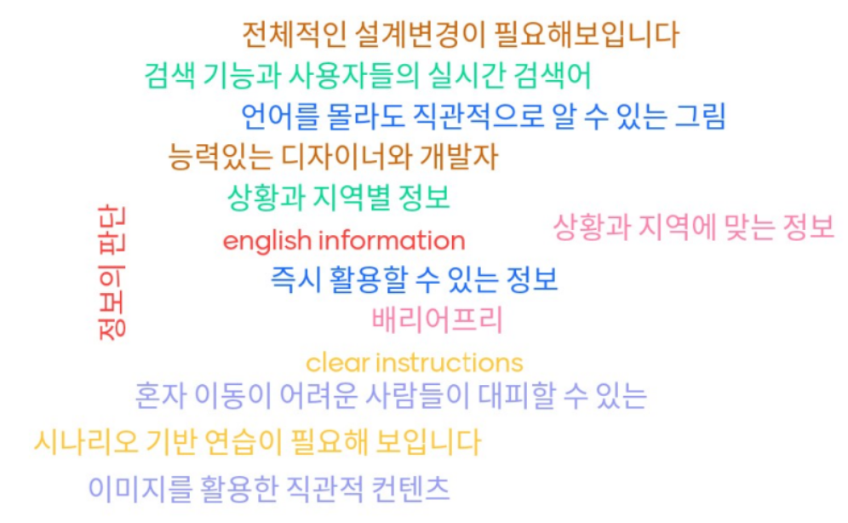
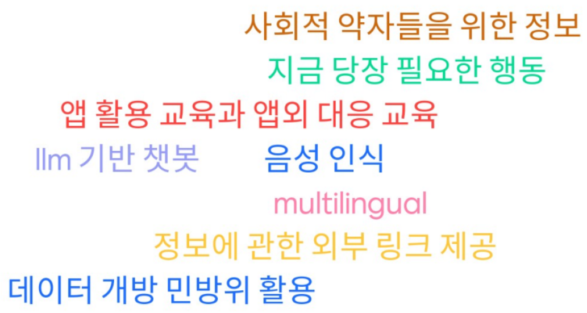
2024년 활동
기대와 어떻게 다른가요?
나와 우리 모두를 위한 재난 매뉴얼에는
무엇이 필요할까요?
막막하고 위급한 상황에 비해서 너무 …
Too much information
그림을 넣어주면 좋겠어요
필요한 내용 찾기 어려워요
2024 코드포코리아 컨퍼런스

Slide 12
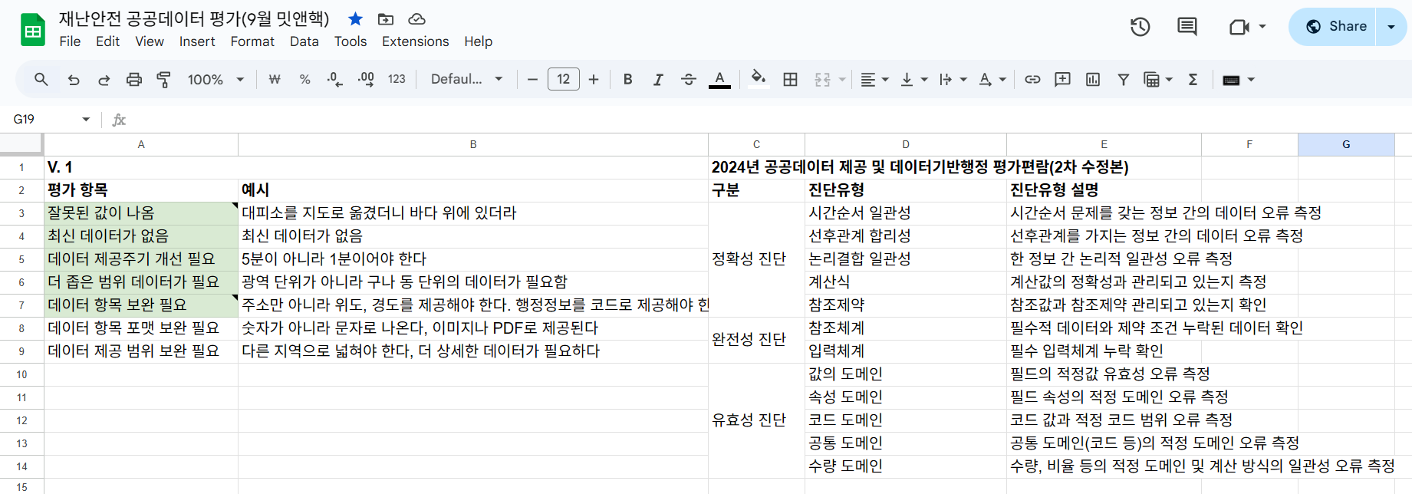
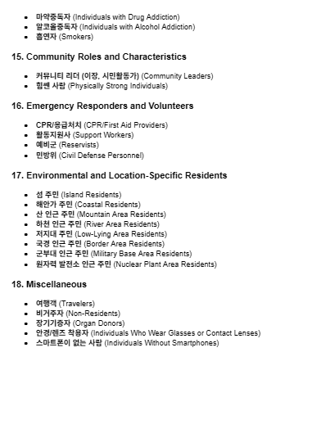
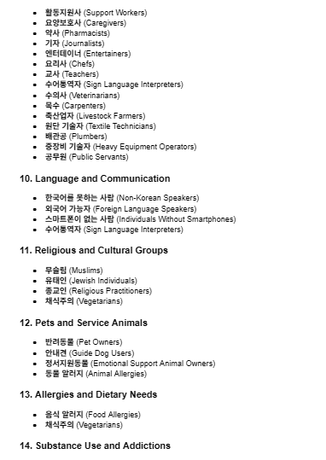
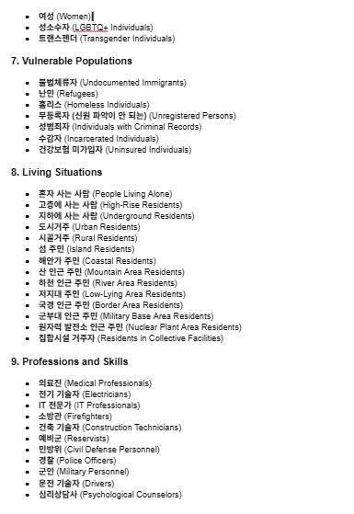
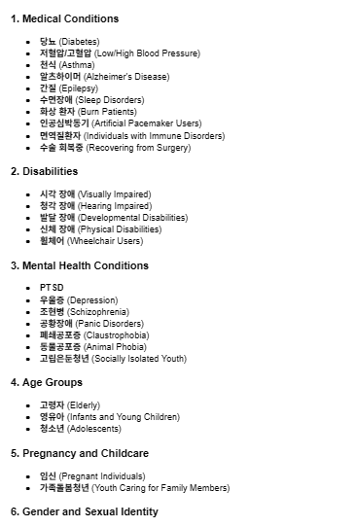
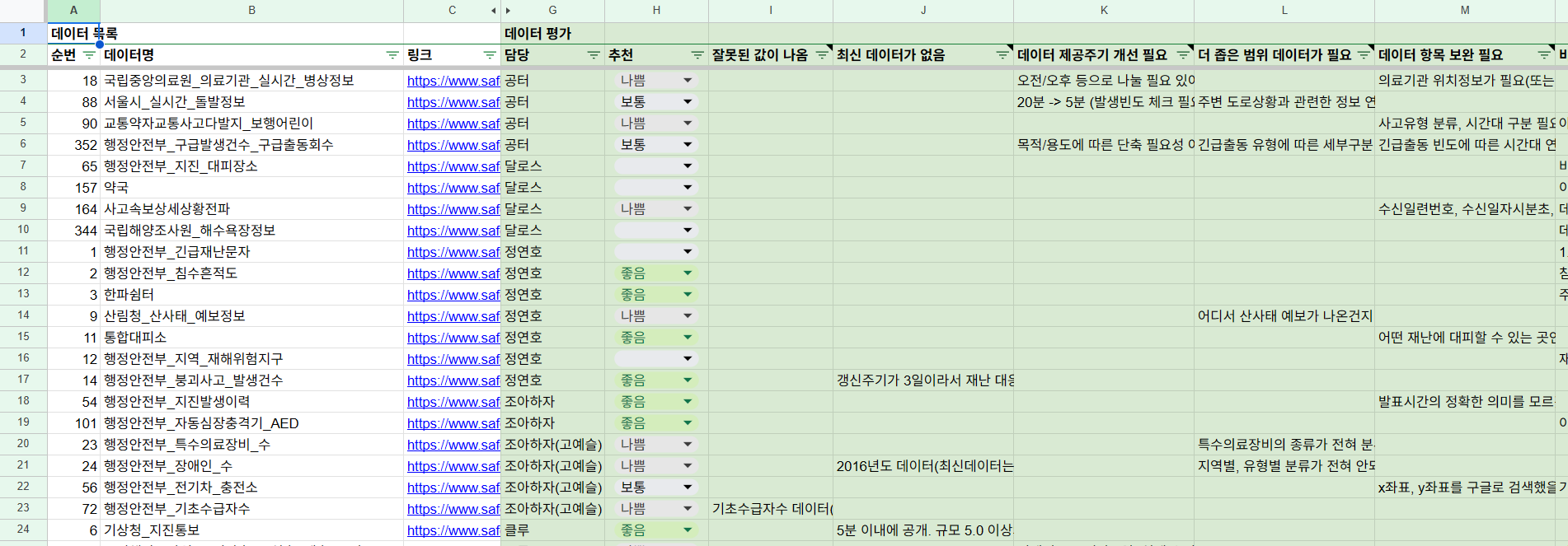
2024년 활동
공공데이터 수요자 탐색
데이터 품질 평가 가이드
수요자 목록
가이드 v1. 기반 24개 공공데이터 평가
활동에서 18개 분류 113개 목록 작성
2024 코드포코리아 컨퍼런스
시민 기술로 여는 새로운 미래

Slide 13
2025년 계획
통합재난대응데이터
에 필요한
제공 방식 고민
데이터셋 항목을 구체적 정의
언제나 누구에게나 공통적으로 필요한 정보는?
~에게 특히 필요한 정보는?
재난 상황별로 필요한 정보는?
필요한데 제공되고 있지 않은 정보는?
나중에 필요하게 될 것 같은 정보는?
2024 코드포코리아 컨퍼런스
시민 기술로 여는 새로운 미래

Slide 14
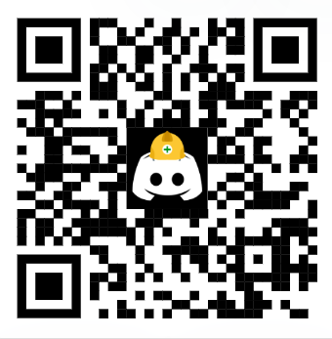


오세요
밋앤핵 현장
재난 대비 니즈
재난 시 본인의 역할
같이 만들어요
코드포코리아 Discord
#안심이 채널에서 만나요
https://discord.gg/yzhU9NHJ
2024 코드포코리아 컨퍼런스
시민 기술로 여는 새로운 미래

